Slide 1
1
Notes:
Fundación Pro Fe
Marzo 2008
Dpto. de Evangelización y Solidaridad
1

Slide 2
Relaciones Interpersonales

Slide 3
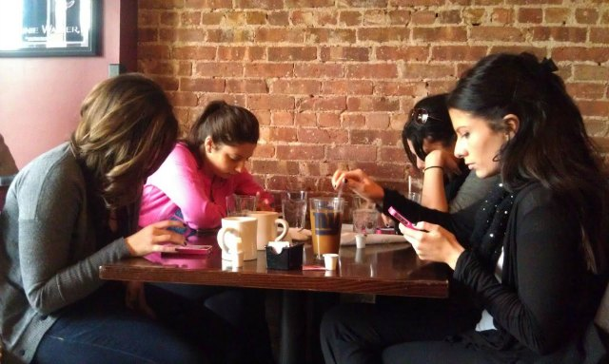
¿Qué observamos en está lamina?

Slide 4
Aprender a comunicarse. Base de la autoafirmación
personal y grupal. (Cuando yo me comunico espero el
reconocimiento del otro y viceversa).

Slide 5
¿Que son las Relaciones Interpersonales?
Se conocen como relaciones a todas aquellas que se establecen a lo largo de la vida, como, las que se dan con los padres, hijos, con amistades con los compañeros y compañeras de trabajo o estudio. A través de ellas, intercambiamos formas de sentir y de ver la vida; también compartimos necesidades, intereses y afectos. Que busca satisfacer sus necesidades. involucra los siguientes aspectos:
La habilidad para comunicarse asertivamente
El escuchar
La solución de conflictos
La expresión auténtica de la persona.

Slide 6
Aspectos que impactan las Relaciones Interpersonales
PERCEPCIÓN:
Las personas organizan e interpretan información a fin de dar significado y posibilidad de comprensión a su mundo.
La percepción aporta la materia prima necesaria para los procesos del pensar, sentir y actuar.

Slide 7
Aspectos que impactan las Relaciones Interpersonales
PENSAMIENTOS Y SENTIMIENTOS:
Es el pensamiento el que analizará, evaluará y emitirá un juicio sobre lo que nos afecta, como también planeará conductas complejas y organizará las acciones de acuerdo a la información con la que contamos

Slide 8
INTENCIONALIDAD Y OBJETIVOS:
Con las intenciones nos dirigimos hacia las metas que nos fijamos.
Los objetivos son metas que concretan lo que los deseos e intenciones, claras, retadoras, constituyen el “activador” de la conducta.
Cuando no hay objetivos claros se corre el riesgo de llegar a un resultado no deseado.

Slide 9
Aspectostales que impactan las Relaciones Interpersonales
ACCIÓN:
Es “el hacer”, basado en la percepción, en los sentimientos, en el pensamiento y en una intencionalidad consciente que se expresa en objetivos.

Slide 10
La Dignidad humana exige a toda persona para toda persona:
Respeto profundo, sin discriminación ni exclusión de nadie, y por lo
tanto reconocimiento efectivo de todos sus derechos humanos

Slide 11
“Es algo feo cuando se ve un Cristiano que no quiere abajarse, que no quiere servir. Un cristiano que se pavonea por todos lados, ¿es feo eso, no? ¡Ese no es un cristiano! ¡Ese es un pagano! ¡El cristiano sirve, se abaja! ¡Hagamos de tal modo que estos nuestros hermanos y hermanas nunca se sientan solos!”
Papa Francisco

Slide 12
Las relaciones giran alrededor de las necesidades de las personas.
Necesidades satisfechas edifican relaciones interpersonales.
La meta de cualquier relación es entonces, cumplir las necesidades existentes.
Necesidades que no son cumplidas socavan y destruyen las relaciones.

Slide 13
Algunos factores positivos para la convivencia armoniosa:
No agredir al compañero ni física, ni psicológicamente.

Slide 14
Aprender a decidir en grupo,
Aprender a concertar con los demás.

Slide 15
Dominación y Aislamiento
Los problemas de las Relaciones Interpersonales ocurren como resultado del compromiso de los involucrados, tan centrados en sus propias perspectivas, ideas, opiniones y sentimientos que abusan o pasan por alto los de los otros.

Slide 16
Dominación y Aislamiento
Debido al sentimiento de rechazo y auto-compasión, concluyen que la otra persona no se preocupa por sus necesidades. Ven al dominador como totalmente egoísta y no como socio en la relación.

Slide 17
Dominación y Aislamiento
Concluyen que no tienen que perdonar a la otra persona. Han absorbido tantas heridas que se sienten más agredidas que el agresor. Ya ha pasado el límite de aguante.

Slide 18
GRACIAS

Slide 19
Y JESÚS MULTIPLICÓ
LOS PANES Y LOS PECES

